Slide 1
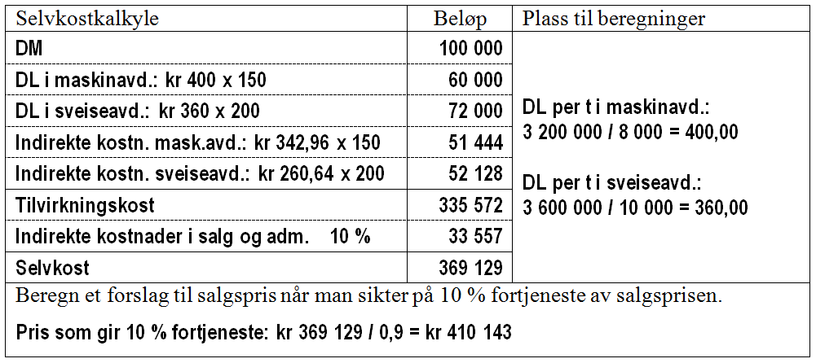
Svar på oppgave 7.3 c)
c) Sett opp en selvkostkalkyle for en ordre som krever kr 100 000 i direkte material og som bruker 150 timer i maskinavdelingen og 200 timer i sveiseavdelingen.
Se tabell i (a): 400 kr pr time
400x150 t
360x200 t
342,96x150 t
Se tabell i (a): 360 kr pr time
260,64x200 t

Slide 2
Svar på oppgave 7.3 c)
c) Sett opp en selvkostkalkyle for en ordre som krever kr 100 000 i direkte material og som bruker 150 timer i maskinavdelingen og 200 timer i sveiseavdelingen.

Slide 3
Svar på oppgave 7.3 c)
c) Sett opp en selvkostkalkyle for en ordre som krever kr 100 000 i direkte material og som bruker 150 timer i maskinavdelingen og 200 timer i sveiseavdelingen.

Slide 4
Svar på oppgave 7.3 c)
Direkte lønn: Hva er timeprisen?
c) Sett opp en selvkostkalkyle for en ordre som krever kr 100 000 i direkte material og som bruker 150 timer i maskinavdelingen og 200 timer i sveiseavdelingen.
Se tabell i (a): 400 kr pr time
Se tabell i (a): 360 kr pr time

Slide 5
Svar på oppgave 7.3 c)
Hvor mange timer direkte arbeid?
c) Sett opp en selvkostkalkyle for en ordre som krever kr 100 000 i direkte material og som bruker 150 timer i maskinavdelingen og 200 timer i sveiseavdelingen.

Slide 6
Svar på oppgave 7.3 c)
c) Sett opp en selvkostkalkyle for en ordre som krever kr 100 000 i direkte material og som bruker 150 timer i maskinavdelingen og 200 timer i sveiseavdelingen.
400x150 t
360x200 t

Slide 7
Svar på oppgave 7.3 c)
Hva er tilleggssatsene for indirekte kostnader?
c) Sett opp en selvkostkalkyle for en ordre som krever kr 100 000 i direkte material og som bruker 150 timer i maskinavdelingen og 200 timer i sveiseavdelingen.
Utregnet i tidligere del av oppgaven, men oppgitt i oppgaveteksten vi brukte:
342,96 og 260,64

Slide 8
Svar på oppgave 7.3 c)
Hva er tilleggssatsene for indirekte kostnader?
c) Sett opp en selvkostkalkyle for en ordre som krever kr 100 000 i direkte material og som bruker 150 timer i maskinavdelingen og 200 timer i sveiseavdelingen.
Utregnet i tidligere del av oppgaven, men oppgitt i oppgaveteksten vi brukte:
342,96 og 260,64
342,96x150 t
260,64x200 t
Merk: Her bruker vi arbeidstimer som aktivitetsmål for å fordele indirekte kostnader!

Slide 9
Svar på oppgave 7.3 c)
c) Sett opp en selvkostkalkyle for en ordre som krever kr 100 000 i direkte material og som bruker 150 timer i maskinavdelingen og 200 timer i sveiseavdelingen.

